Slide 1
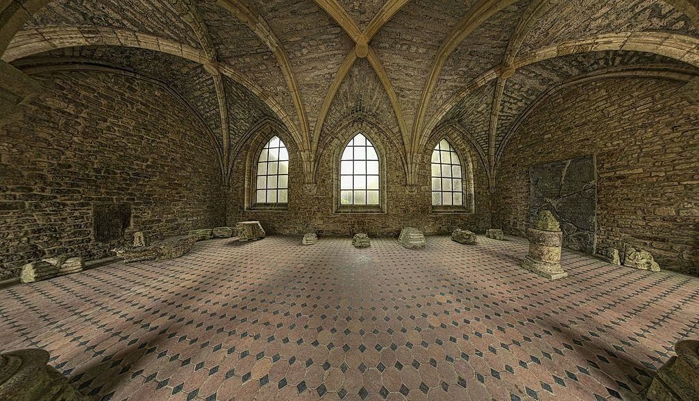
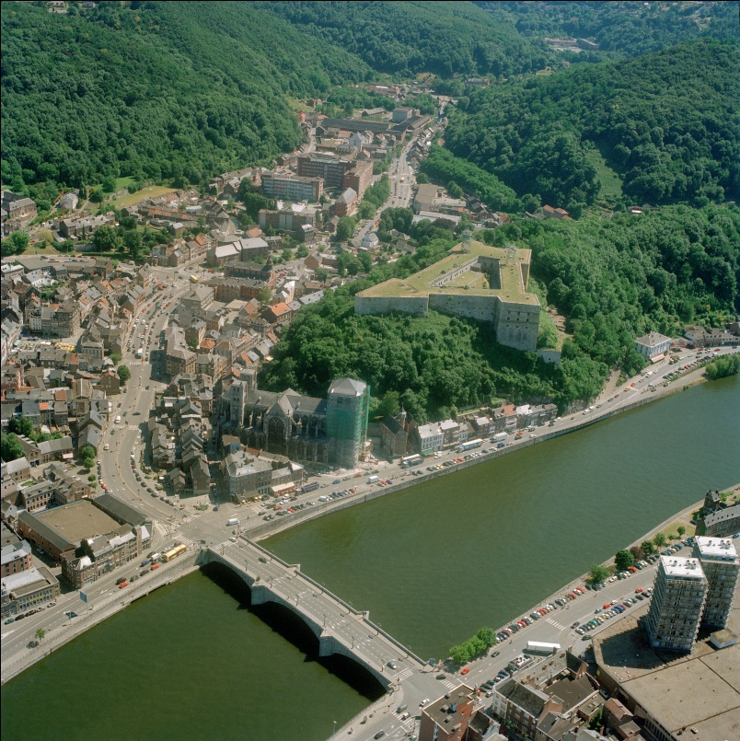
Orval-Huy et le culte de saint Nicolas par Philippe George
12 septembre 2015
Orval

